Slide 1

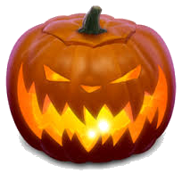
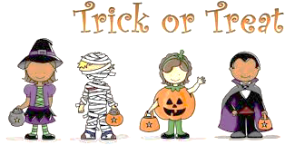
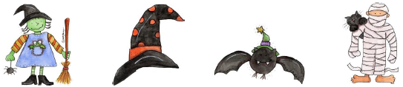

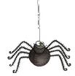

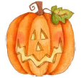
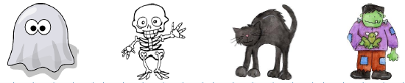

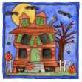
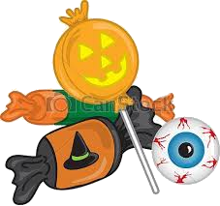
Les fêtes d’automne
Anglais 3
Civilisation
Cycle 3
1
Halloween, le 31 octobre
La légende de Jack-O’-Lantern
Jack était un ivrogne patenté et avare. Un soir dans son pub, le Diable apparut pour l’emmener avec lui en enfer. Habilement, Jack le persuada de prendre un verre avec lui avant qu'ils ne partent ensemble. Pour payer son verre, le Diable se transforma en pièce que Jack saisit immédiatement et mit dans sa poche. Finalement, Jack libéra le Diable à condition qu'il ne l’envoie par en enfer.
Quand Jack mourut il fut chassé du Paradis et puis de l'Enfer à cause de ses farces. Jack, ne sachant où aller, marchanda avec le Diable pour avoir du charbon brûlant pour éclairer son chemin dans le noir. Jack le mit dans un navet et il fut condamné à marcher avec sa lanterne.
Cette fête vient d’Europe et plus précisément de Gaule. L'année gauloise se terminait à la fin de l'été le jour précis qui correspond aujourd'hui au 31 octobre. En cette nuit du 31 octobre au 1er novembre, on exécutait tout un cérémonial rigoureux afin de s'assurer d'une bonne année à venir.
Alors qu'en Gaule la culture celte disparaissait, ces coutumes continuèrent à se développer en Irlande, Ecosse, Pays de Galles, et certaines régions d'Angleterre. Dans ces pays, la nuit tombait tôt et on disait qu’elle appartenait au monde des morts, tels que les fantômes, les sorcières, les squelettes… (d’où les déguisements de nos jours). A la suite d'une grande famine, les pratiques d'Halloween se déplacèrent avec la grande émigration Irlandaise de 1846/48 vers les États-Unis, emportant avec elles l'un des personnages les plus populaires de Halloween, Jack-o'-lantern. C'est à la fin du XIXe siècle que Halloween devint une fête nationale aux États-Unis, avec ses jeux, ses parades, ses divinations, et la coutume du « Trick-or-treat ».
Depuis les enfants mettent une bougie dans les citrouilles au lieu des navets.
La coutume de Trick-or-treat
Cette coutume n’est arrivée aux Etats-Unis que dans les années 30. Il se dit que les activités tumultueuses des mauvais esprits et sorcières sont les mêmes que celles des enfants derrière les déguisements de fantômes et de squelettes.
A eux donc de jouer les tours (trick) ou de leur donner des bonbons (treat)!
Vocabulaire
a witch
a mummy
a spider
a vampire
a Jack-o-lantern
a ghost
a skeleton
a monster
a haunted house
candies
La Trousse de Sobelle

Slide 2
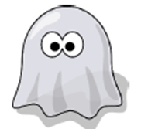

Les fêtes d’automne
Anglais 3
Civilisation
Cycle 3
❶ Vrai ou faux ?
1) La fête d’Halloween vient d’Irlande. ________
2) La nuit du 31 octobre au 1er novembre était le nouvel an en Gaule. ________
3) Halloween continua à se développer dans toute l’Angleterre. ________
4) A la suite d’une grande famine cette fête se développa aux Etats-Unis. ________
5) C’est à la fin du 18ème siècle que Halloween devint une fête nationale aux EU. ________
❷ Ecris dans les cadres le nom des dessins.
❸ Réponds aux questions
1) A ton avis, pourquoi le diable a-t-il payé les verres ? _____________________________________
2) Que demande Jack au Diable pour le libérer ? ___________________________________________
3) Comment se finit cette légende ? _____________________________________________________
______________________________________________________________________________________
______________________________________________________________________________________
4) Depuis quand la coutume de « trick or treat » existe-t-elle ? ______________________________
5) Que signifie « trick or treat » ? ________________________________________________________
❹ Recopie la phrase et traduis-la
The night of October 31st is called Halloween. Children go in the streets and they are dressed up as spiders, monsters, witches or skeleton. They ask “trick or treat”. People give them candies.
______________________________________________________________________________________
______________________________________________________________________________________
______________________________________________________________________________________
Traduction : ___________________________________________________________________________
______________________________________________________________________________________ ______________________________________________________________________________________
La Trousse de Sobelle

Slide 3
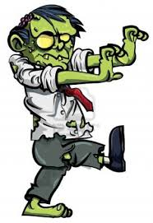
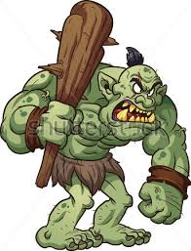
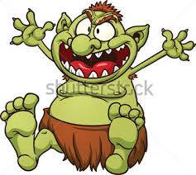
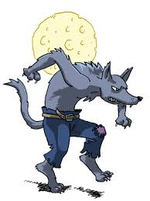
Les fêtes d’automne
Anglais 3
Civilisation
Cycle 3
Happy Halloween song
❺ Ecris le nombre de chaque personnage qu’il y a dans la chanson dans les cadres
One little zombie roaming all around
Stumbled and fell down back to the ground
Stumbled and fell down back to the ground
Two white ghosts flying overhead they
Saw a scary spider and ran back under the bed
Saw a scary spider and ran back under the bed
Three wampires looking for some blood
It started to rain and they slipped on the mud
It started to rain and they slipped on the mud
Four old witches flying on their brooms
An owl came and chased them right to their rooms
An owl came and chased them right to their rooms
Five ugly monsters with nothing to do
A dog barked at them and they ran too
A dog barked at them and they ran too
Six werewolves looking for food
It stormed and they hurried back right to the woods
It stormed and they hurried back right to the woods
Seven skeletons playing with stones
The heavy wind came in they turned to a pile of bones
The heavy wind came in they turned to a pile of bones
Eight goblins planning mischief they
saw a rat and turned and ran back to their chief
saw a rat and turned and ran back to their chief
Nine big trolls chewing on some treess
They weren’t careful and got stung by the bees
They weren’t careful and got stung by the bees
Ten scary mummies looking very mean
Smiled suddenly and said HAPPY HALLOWEEN !!!
Smiled suddenly and said HAPPY HALLOWEEN !!!
La Trousse de Sobelle

Slide 4
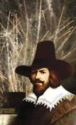
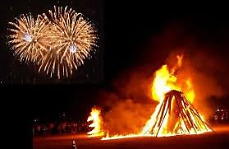
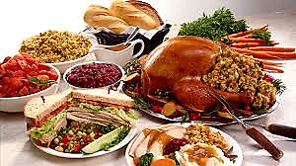
Les fêtes d’automne
Anglais 3
Civilisation
Guy Fawkes day, le 5 novembre
Cycle 3
2
En 1605, Guy Fawkes, catholique romain et ses amis conspirateurs sont en désaccord avec la politique du roi protestant James 1, essayèrent de faire sauter le parlement et le roi. Ils parvinrent à stocker trente barriques de poudre à canon dans l'une des caves des maisons du parlement.
Mais avant l'ouverture du parlement le 5 novembre, le complot fut découvert : Guy Fawkes et ses compagnons furent exécutés pour trahison. .
Depuis lors, le 5 novembre, partout en Angleterre, on brûle, l'effigie de Guy Fawkes sur un bûcher, généralement accompagné de feux d'artifice.
❻ Réponds aux questions
1) De quelle religion est Guy Fawkes ? ___________________________
2) Comment s’appelle le roi ? ______________ quelle est sa religion ? _________________________
3) Que s’est-il passé le 5 novembre 1605 ? ________________________________________________
______________________________________________________________________________________
3
Thanksgiving, le 4ème jeudi de novembre
Thanksgiving qui signifie « Merci d’avoir donné » est une journée d'action de grâces pour remercier les Indiens et le Ciel d'avoir permis aux premiers pèlerins venus d'Angleterre de s'installer et de vivre sur le sol américain grâce aux bonnes récoltes qu'ils ont pu y faire.
En 1941 Thanksgiving fut instaurée le 4eme jeudi du mois de Novembre.
De nos jours, les américains célèbrent Thanskgiving où qu'ils soient. Le côté religieux joue une part moins importante qu'autrefois, les réunions de famille sont de circonstance. Les invités peuvent apporter des plats pour la célébration mais surtout pas de
cadeaux. La dinde est le plat le plus important de cette fête.
La sauce à la canneberge, et la tarte à la citrouille font elles
aussi toujours partie du repas. La citrouille est le légume qui
sauva les pèlerins durant ce terrible premier hiver et est
devenue presque aussi importante que la dinde. Le partage
du dîner de Thanksgiving avec la dinde est une coutume
typiquement américaine.
❼ Complète.
1) Thanksgiving signifie ________________________________________________________________
2) Elle a lieu le _______________________________________________________________________
3) C’est une fête qui a lieu aux _________________________________________________________
4) On mange de la __________________ , de la ______________________ (légume qui a sauvé les pélerins), de la sauce de ___________________________ .
5) Les américains se réunissent en famille. Les invités peuvent emmener des __________________ mais pas de _______________________ .
La Trousse de Sobelle

Slide 5
Anglais
Les fêtes d’automne
Civilisation
Leçon
Cycle 3
Halloween
Guy Fawkes’ day
Cette fête vient d’_____________________ et plus précisément de ________________ . L'année se terminait alors à la fin de l’été, le ______ ________________ . On faisait une fête pour se souhaiter une bonne _____________ à venir. Peu à peu ces coutumes ont _________________ en Gaule mais continuèrent à se développer au _______________________ où on disait que la nuit appartenait au monde des _____________ , tels que les fantômes, les sorcières, les squelettes… (d’où les ________________________ de nos jours). Après une grande famine en _______________ , l’immigration vers les __________________ emporta cette fête et ses _________________ , telles que Jack’o’lantern, les parades ou encore le « trick-or-treat ». A la fin du ______ siècle, Halloween devint une fête ____________________ aux États-Unis.
En __________ , Guy Fawkes, un catholique et ses amis conspirateurs essayèrent de faire sauter le _________________ et le roi James 1er protestant avec lequel ils sont en désaccord. Le ____________ fut découvert : Guy Fawkes et ses compagnons furent _________________ pour __________________ . Depuis lors, le 5 novembre, partout en _____________________ , on brûle, l'effigie de Guy Fawkes sur un _____________ , généralement accompagné de feux d'artifice.
Vocabulaire
Thanksgiving
De nos jours, les ___________________ célèbrent Thanskgiving lors de réunions de _________________ . Il y a un bon repas mais pas de _________________ . On y trouve la ______________ , la sauce à la _____________________ , et la tarte à la ___________________ . Ce légume, est le symbole de cette fête, car il ______________ les pèlerins durant ce terrible premier __________ où ils arrivèrent aux USA.
A l’origine, Thanksgiving qui signifie « ________________________________ » est une fête afin de remercier les _________________ et le Ciel d'avoir permis aux premiers Anglais de les laisser s’installer aux USA.
Depuis, 1941 Thanksgiving se fête le 4eme jeudi du mois de Novembre.
La Trousse de Sobelle

